Slide 1
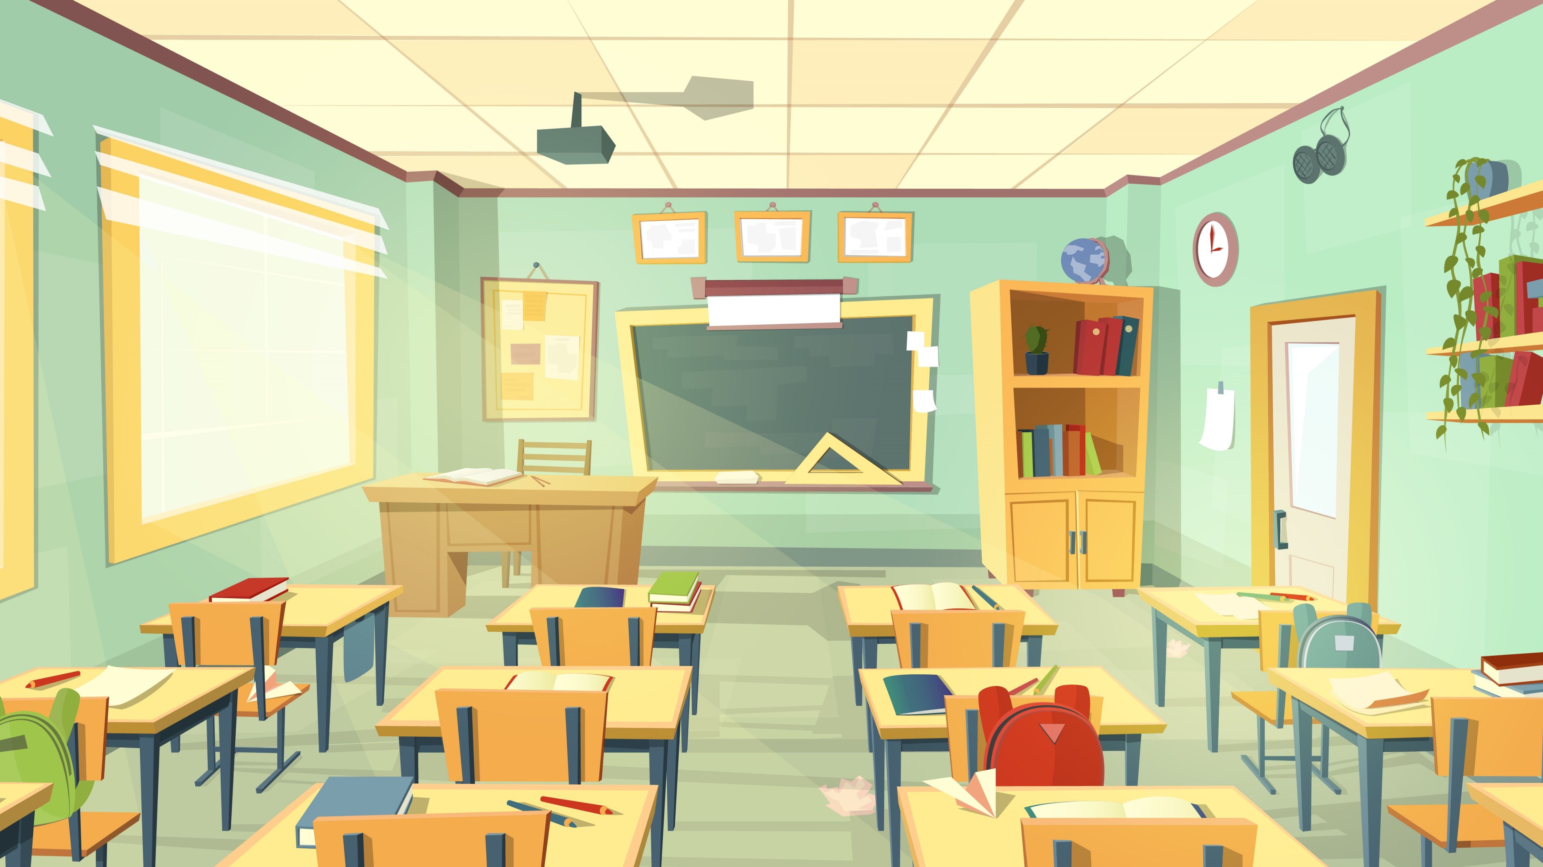



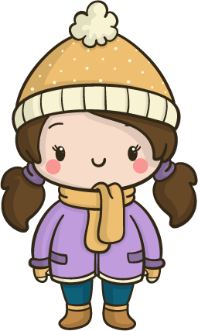


Nguyễn Thị Ái Quyên

Slide 2


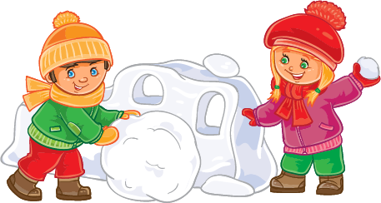
Khám phá

Slide 3


1. Tìm hiểu thông tin về những vùng có thiên tai , dịch bệnh mới xảy ra

Slide 4
Chúng ta nên chia sẻ cùng những người dân, các bạn nhỏ vùng thiên tai, dịch bệnh những khó khăn mà họ đang gánh chịu. (Lưu ý: Những chia sẻ không chỉ là vật chất mà còn là tinh thần bởi ta còn có thể đem đến cho họ những niềm vui, an ủi để họ không mất hi vọng.)

Slide 5



Slide 6
2. Tạo một món quà gửi tặng các bạn vùng thiên tai, dịch bệnh.

Slide 7
VẬN DỤNG

Slide 8


Về nhà cùng với người thân:
Soạn đồ để gửi tặng các bạn vùng thiên tai, dịch bệnh.
Làm sạch những món đồ để cho , tặng và chuẩn bị các vật dụng để đóng gói.

